Slide 1

Python
анализируем таблички, делаем прогнозы и просим нейросеть рисовать картинки
Долганов Антон Юрьевич

Slide 2

.
О лекторе
Немного про Машинное обучение
Просим Нейросеть рисовать

Slide 3
.
О лекторе
Немного про Машинное обучение
Просим Нейросеть рисовать

Slide 4

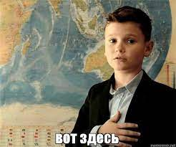
.
Антон Юрьевич Долганов, 30 лет
УрФУ
Специалитет «Медицинская физика» (Физфак УргУ)
Аспирантура Информатика и вычислительная техника (ИРИТ-РТФ);
Кандидат технических наук
Специальность: 05.11.17 - Приборы, системы и изделия медицинского назначения
«Информационная система поддержки принятия решения врача при лечении заболеваний, сопровождающихся нарушениями регуляции вегетативной нервной системы»
УрФУ
Доцент (преподаю магистрантам)
Машинное обучение
Математические основы ML
Machine Learning Methods
Data Science Competition
Natural Language Processing

Slide 5
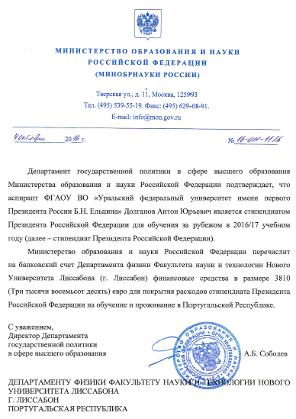
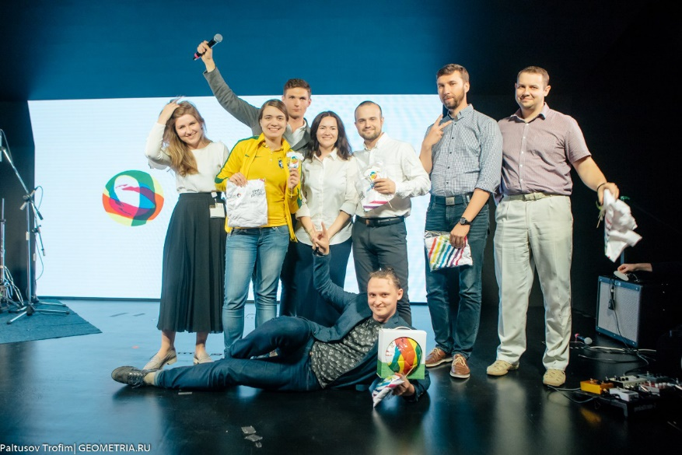
.
В 2016/17 учебном году прошел научную стажировку в Faculdade de Ciencias e Technologia, Universidade Nova de Lisboa (Лиссабон, Португалия) за счет Стипендии Президента РФ на обучение за рубежом
победил в мероприятии Science Slam Football с темой доклада «Как машинное обучение влияет на тренированность футболистов»
https://youtu.be/-WzZrO-RECc
защитил диссертационную работу «Информационная система поддержки принятия решения врача при лечении заболеваний, сопровождающихся нарушениями регуляции вегетативной нервной системы»
http://hdl.handle.net/10995/72371

Slide 6
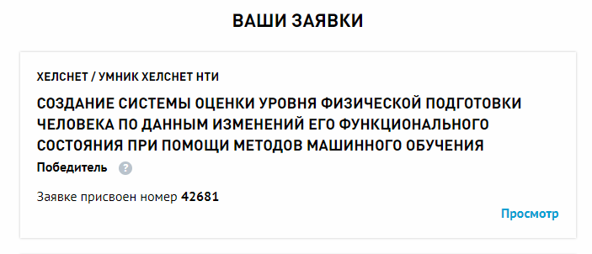
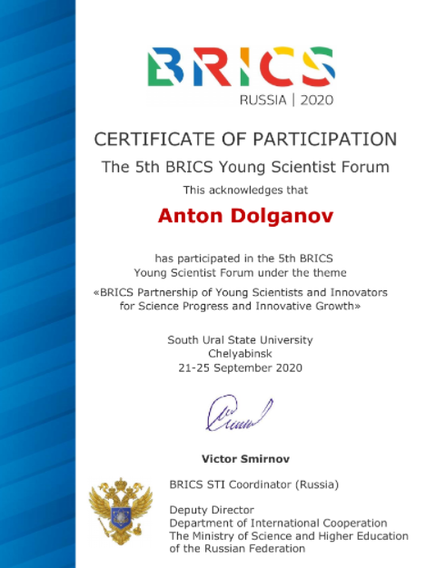
.
реализовывал грант от УМНИК НТИ-ХелсНет по проекту «Разработка системы оценки уровня физической подготовки человека по данным изменений его функционального состояния при помощи методов машинного обучения»
получал Стипендию Президента РФ по тематике «Разработка методики применения методов машинного обучения в задаче косвенной оценки артериального давления по данным электрокардиографии»
https://grants.extech.ru/grants/res/winners.php?OZ=4&TZ=U&year=2019
получил грант Президента РФ с темой «Интерпретации результатов моделей машинного обучения при анализе биомедицинских сигналов»
https://grants.extech.ru/show_news.php?id=251
21-25 сентября 2020 представлял Россию на 5th BRICS Young Scientist Forum по трэку “Artificial Intelligence”

Slide 7
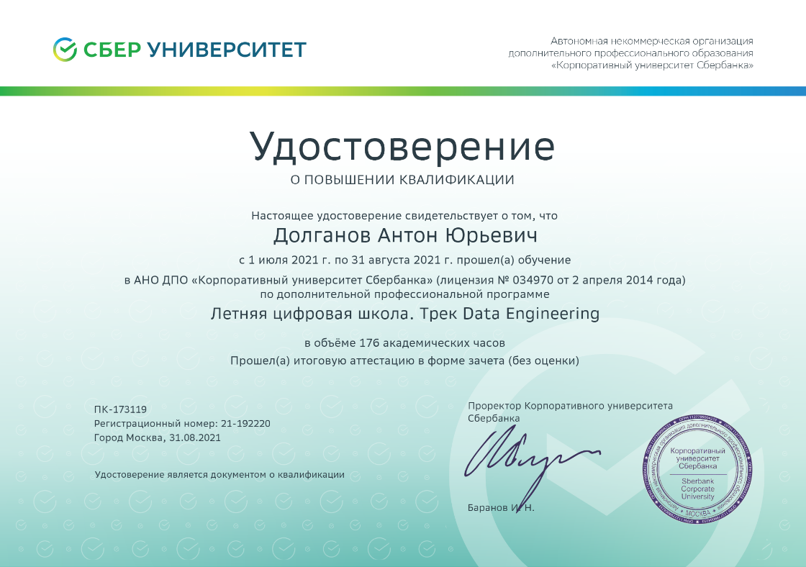
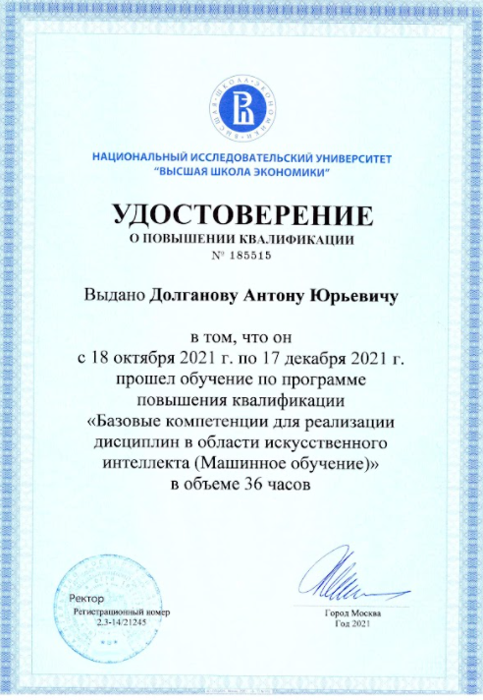
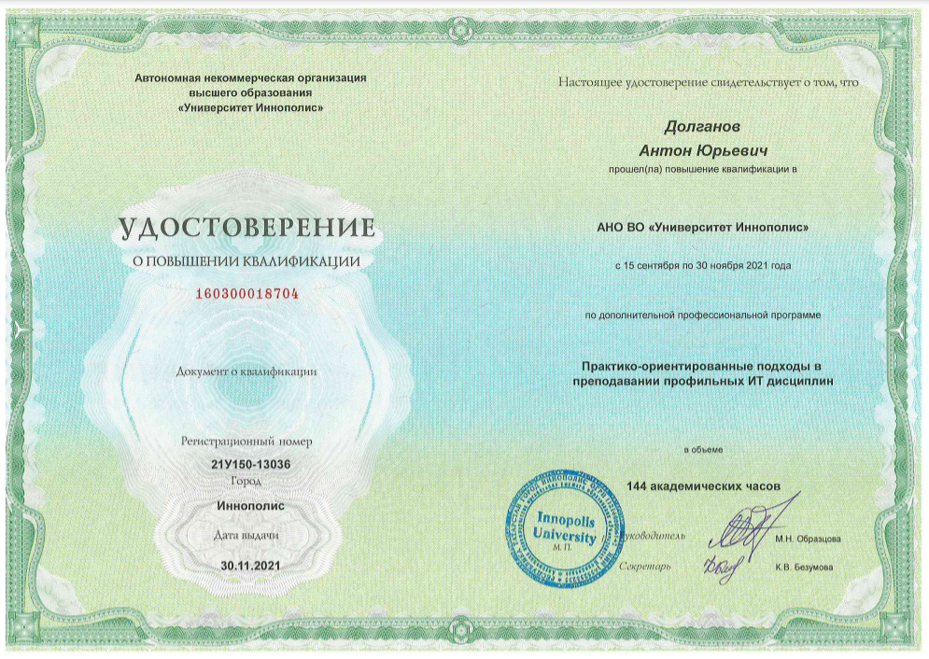
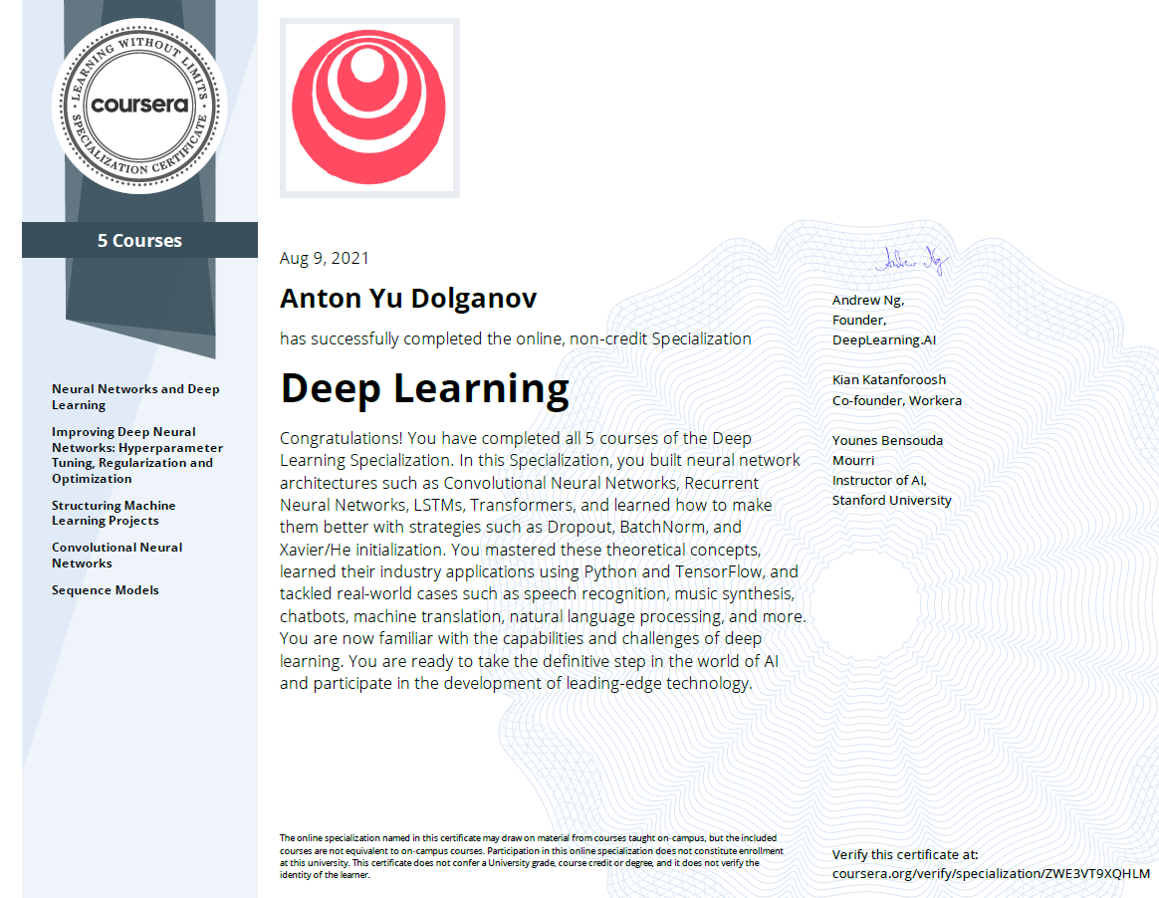
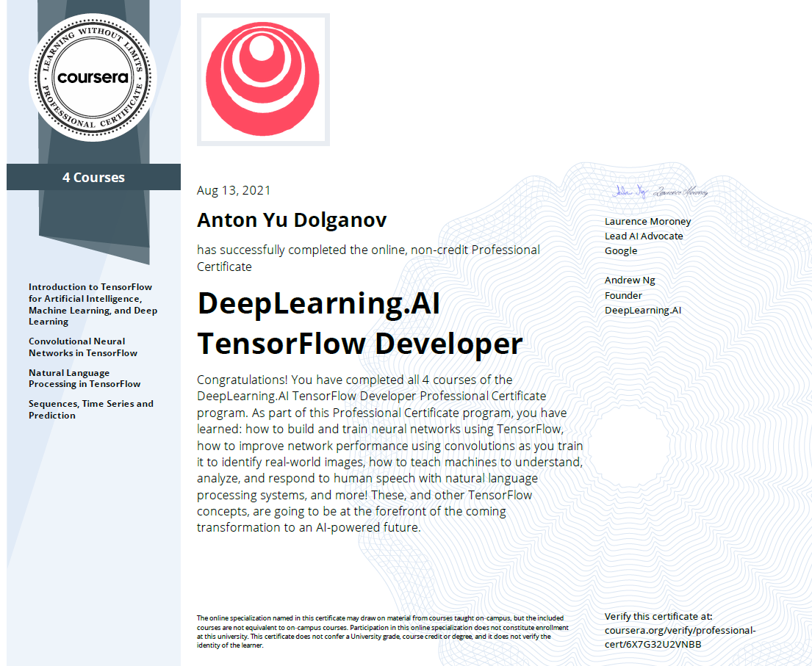
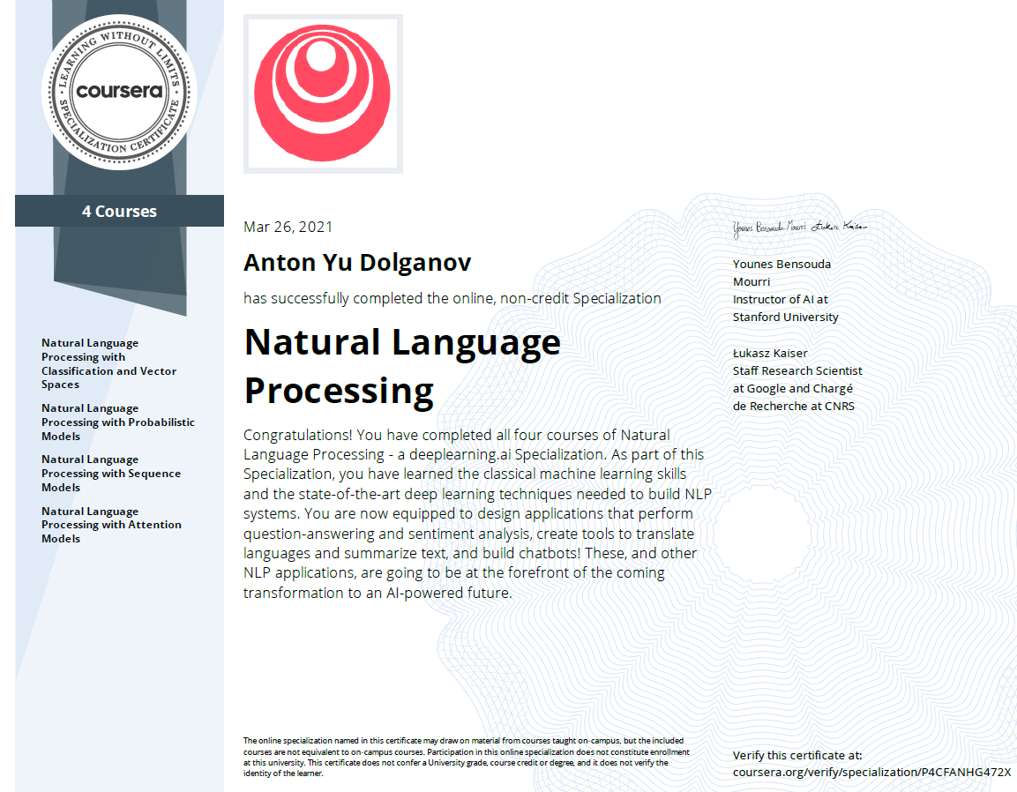
.

Slide 8

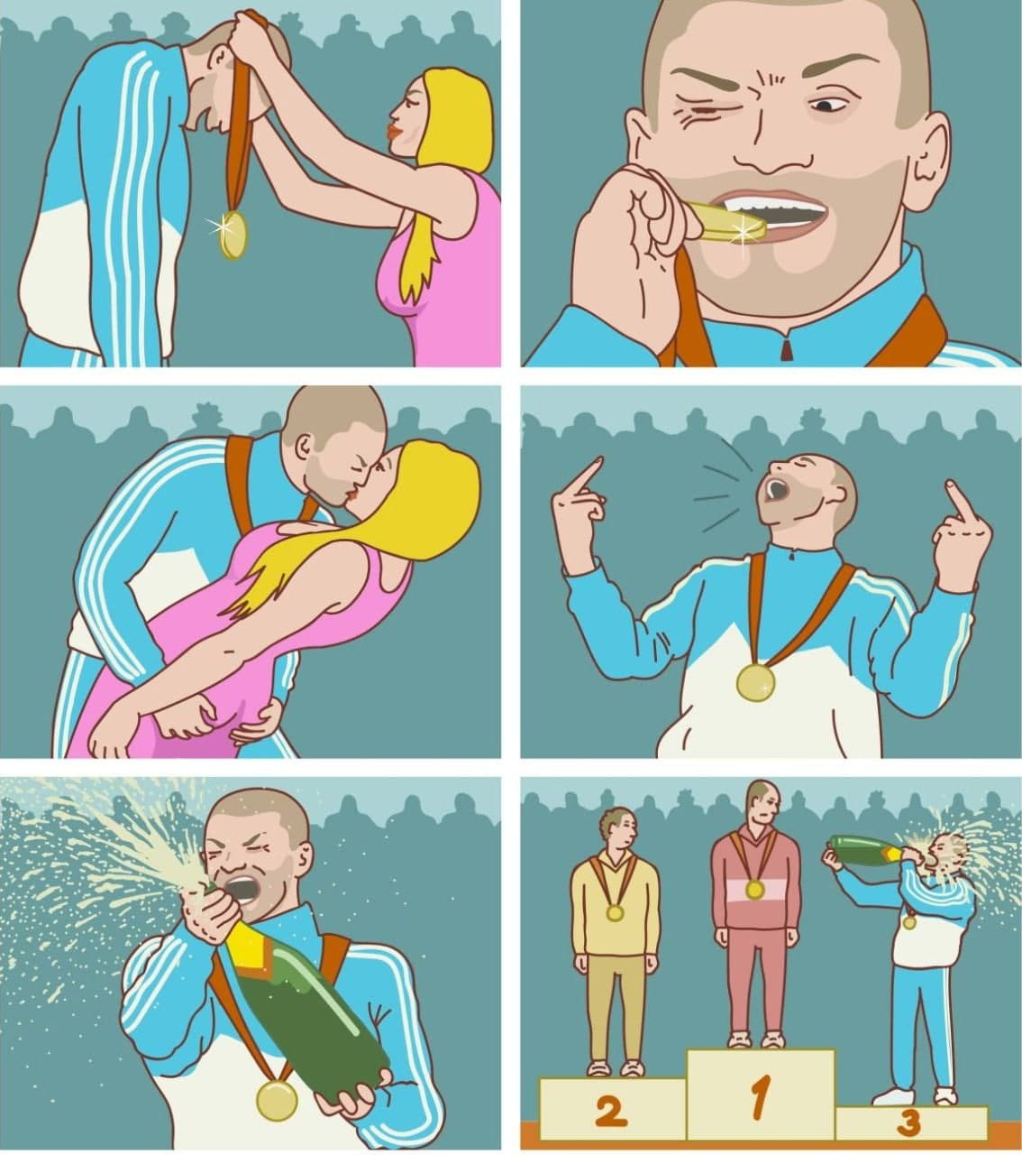
.

Slide 9
.
О лекторе
Немного про Машинное обучение
Просим Нейросеть рисовать

Slide 10
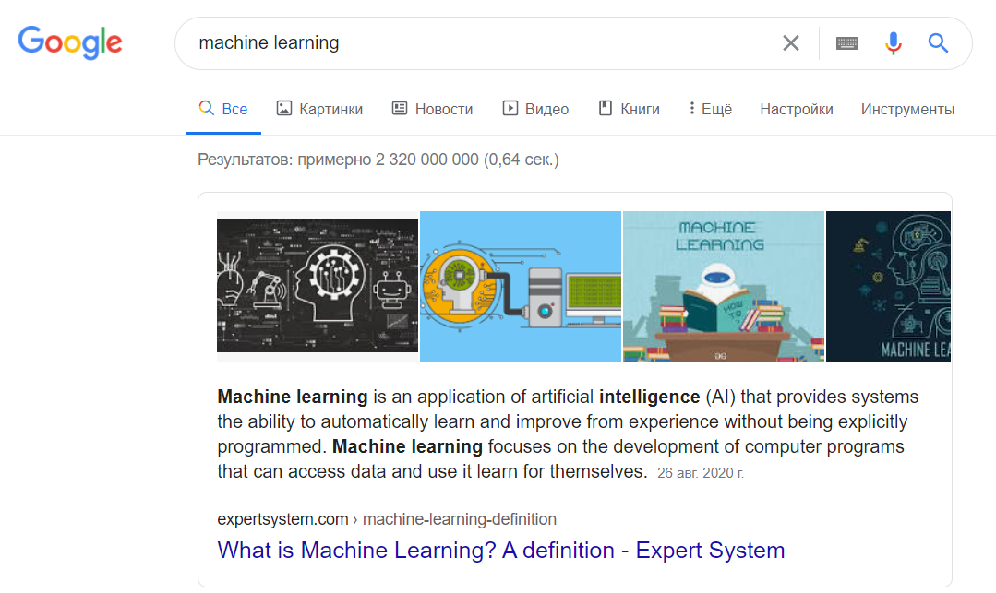
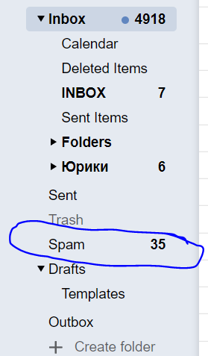
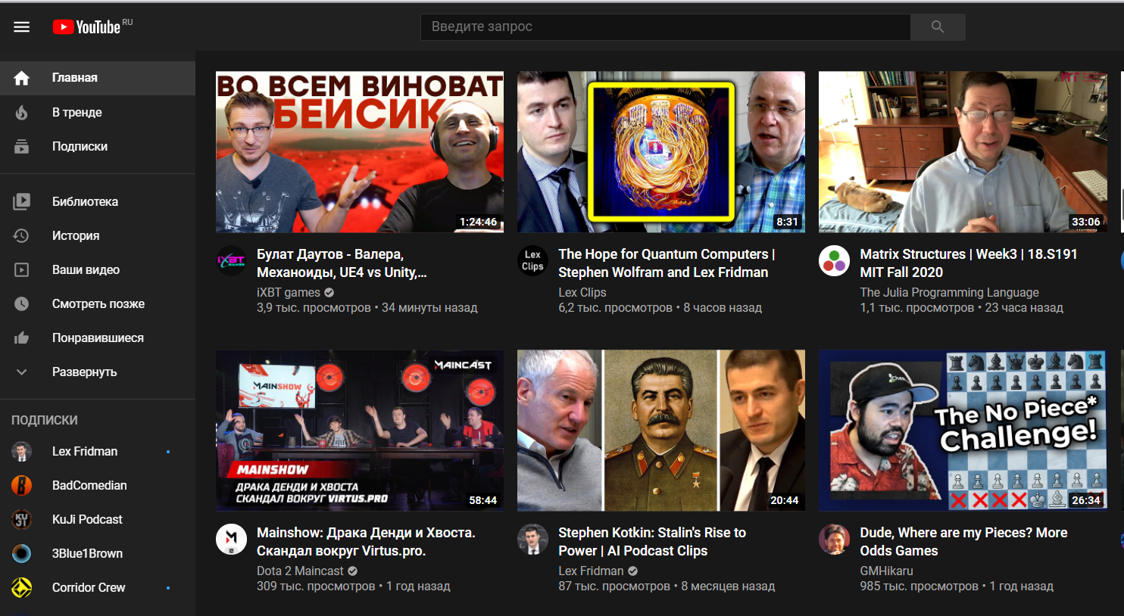
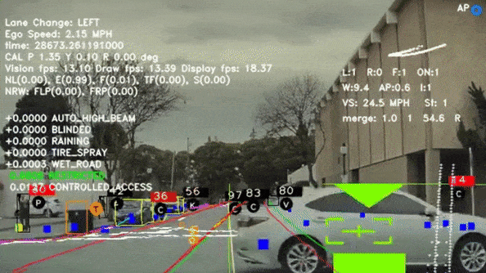

Где можно встретить результаты МО
.

Slide 11
.
Порог Вхождения в ML
Ожидается, что студенты:
знают основные принципы и имеют навыки программирования на уровне, достаточном для написания и понимания достаточно тривиальной компьютерной программы на Python;
Пример программы
X,y = функция_загрузки(данные)
Решение=функция_обработки(X,y)
знакомы (хотя бы на базовом уровне) с теорией вероятностей;
знакомы (хотя бы на базовом уровне) с мат. анализом и линейной алгеброй.
хотят изучать машинное обучение

Slide 12
Как я вижу МО
.
y=f(X)
Модель МО
Данные
Ожидаемый ответ

Slide 13
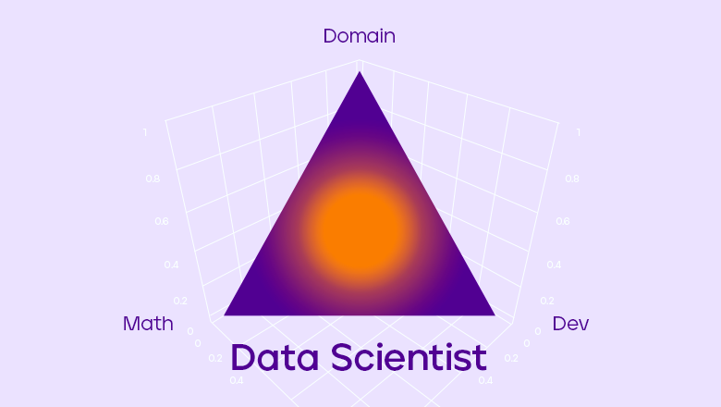
Спасибо ODS за картинку
.
y X
f()
=

Slide 14
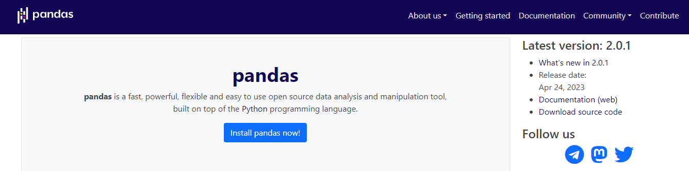
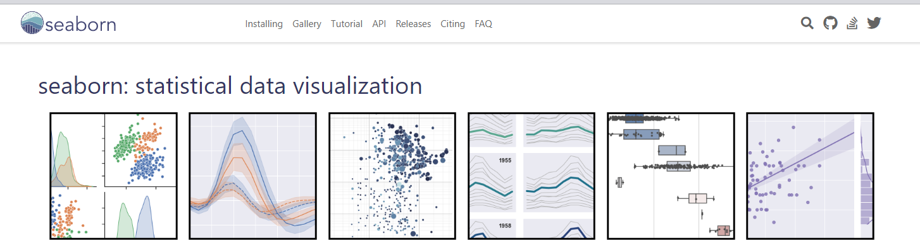
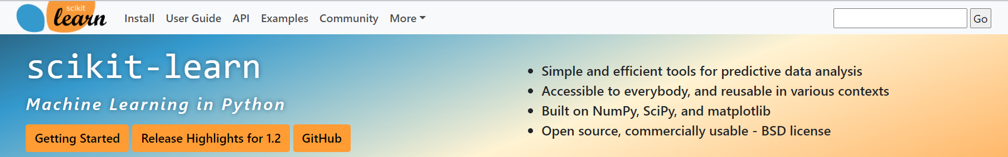
Запоминаем что Гуглить потом
.
Библиотека Pandas для работы с табличными данными
Библиотека Seaborn для визуализации данных из Pandas
Библиотека scikit-learn для машинного обучения

Slide 15
Классификация задач МО
.
А давайте немного покодим
https://github.com/dayekb/urfu_master_class/

Slide 16
.
О лекторе
Немного про Машинное обучение
Просим Нейросеть рисовать

Slide 17
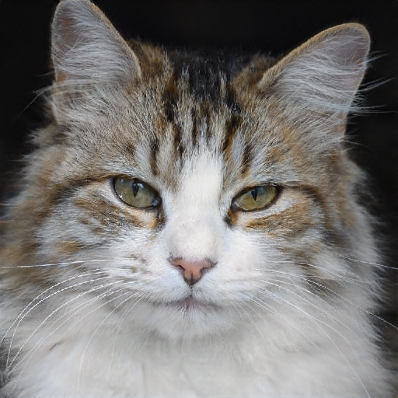
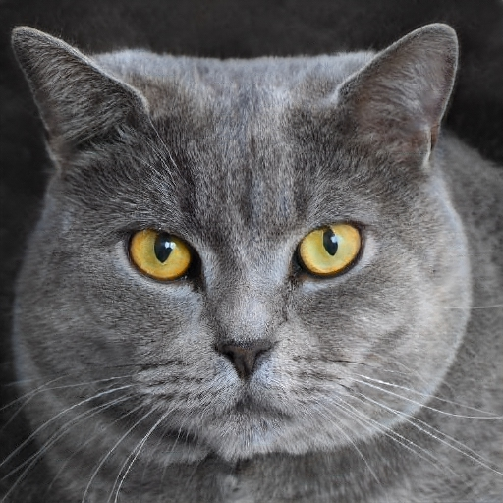
.
https://thiscatdoesnotexist.com/
https://thisxdoesnotexist.com/

Slide 18

.

Slide 19
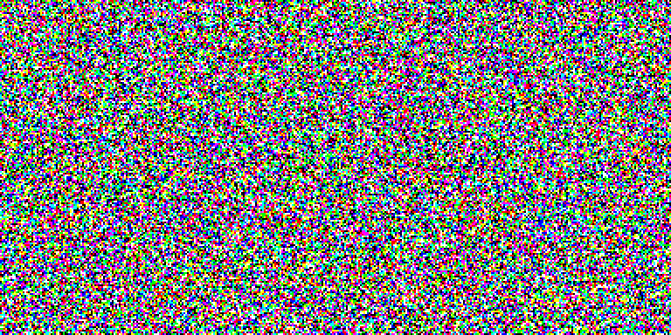
.
https://www.tensorflow.org/tutorials/generative/generate_images_with_stable_diffusion

Slide 20
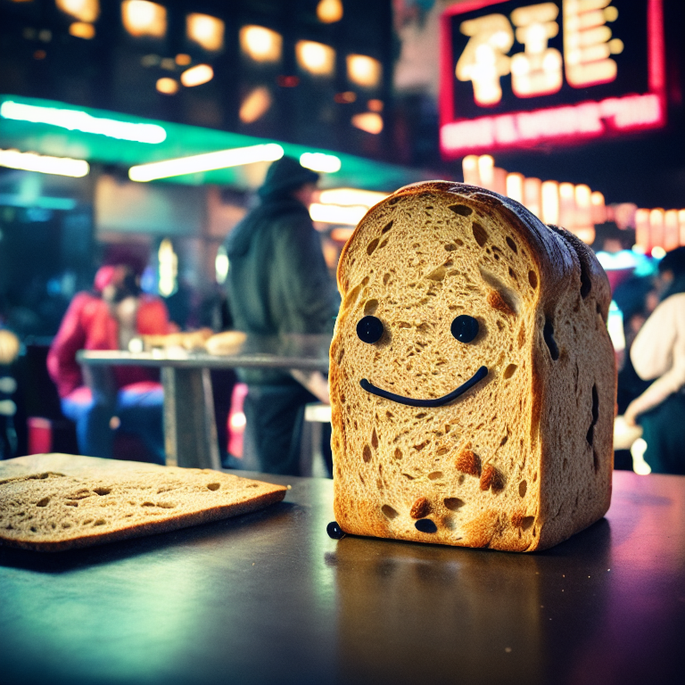

.
'photo, Eiffel Tower in the space among the stars'
'photo, a bread man on a table, cyberpunk'

Slide 21
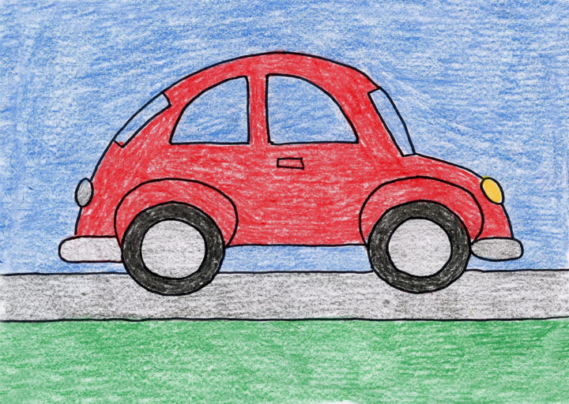
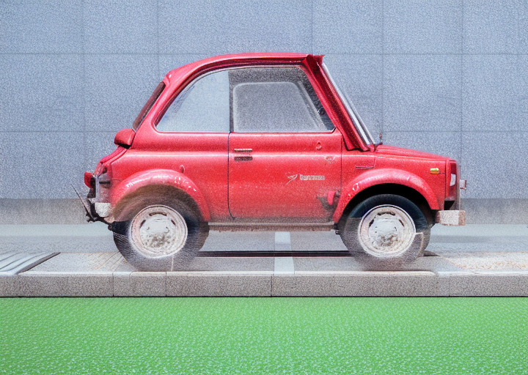
.
'Realistic picture, 4k, photorealism, octane render, hyperrealistic'

Slide 22
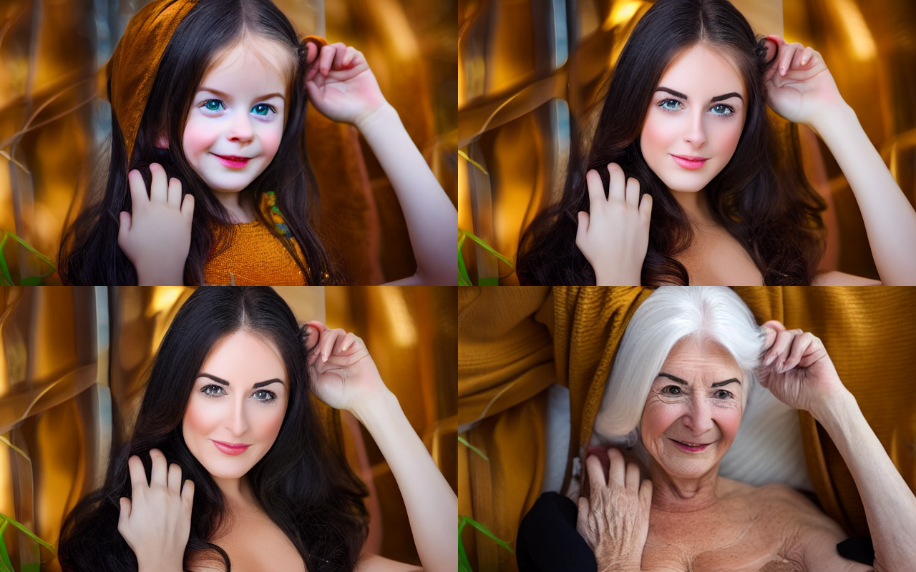
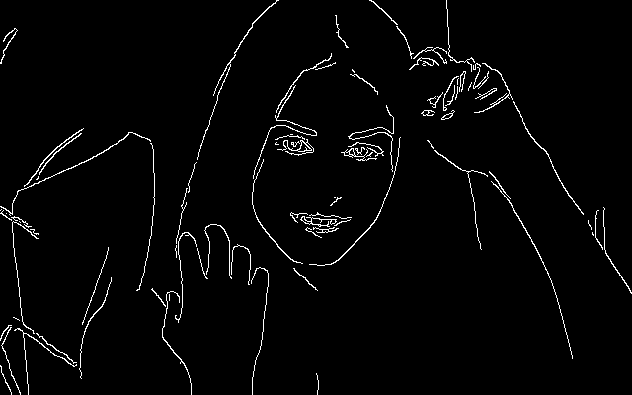
.
"face of a child", "face of a teenager",
"face of a middle-aged person", "ace of an elderly person"

Slide 23
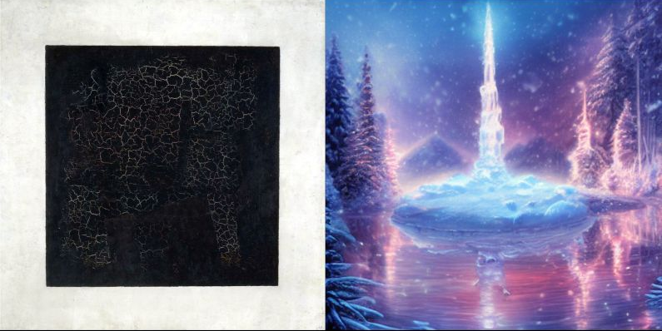
.
Произведение искусства
бЕздУшнОЕ твОрЕнИЕ кОмпУктЕрА

Slide 24
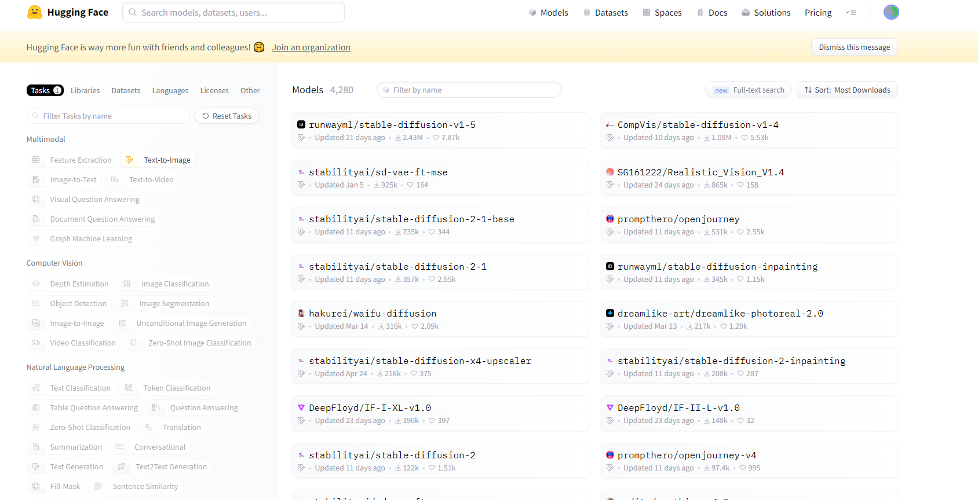
Запоминаем что Гуглить потом
.
Платформа Hugging Face с готовыми современными «нейронками»

Slide 25
Классификация задач МО
.
А давайте немного попишем
https://github.com/dayekb/urfu_master_class/

Slide 26
.
Таблички, МЛ, Картинки
Вопросы, пожелания, предложения
?????????

